Slide 1
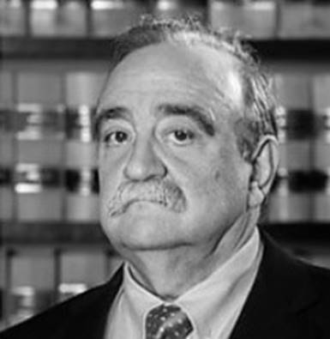
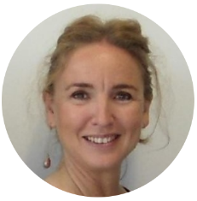
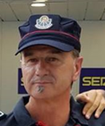
HAUTAGAIAK (2/1) |  | PROPOSATU DUEN ERAKUNDEA
 | Javier Hernáez Manrique jn. | Legelarien Euskal Kontseilua
 | Estefanía Ocáriz Passevant and. | Vitoria-Gasteizko Udala
 | José Antonio Nieto Antón jn. | Segurtasun Saila

Slide 2
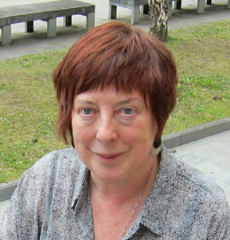
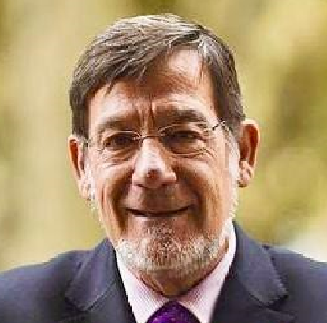
HAUTAGAIAK (2/2) |  | PROPOSATU DUEN ERAKUNDEA
 | Miren Ortubay Fuentes and. | Segurtasun Saila
 | Juan Luis Ibarra Robles jn. | Segurtasun Saila
 | Ricardo Egiguren Mendieta jn. | Segurtasun Saila

Slide 3
Javier Hernáez Manrique
IKASKETAK | Zuzenbidean lizentziatua Nazioarteko Aditua Industria Harremanetan
LANBIDE ESPERIENTZIA | Sunion Calderón García Moreno Abokatuen Bulegoaren bazkide sortzailea eta kidea, 1990etik gaur arte. Euskal Autonomia Erkidegoko Lan Harremanen Kontseiluko arbitroa, 2001etik gaur arte. Lan Zuzenbidean, Gizarte Segurantzaren Zuzenbidean eta funtzionarioen arloko Administrazio Zuzenbidean 3.000 gaietan baino gehiagotan esku hartu du: kontsultak, txostenak eta erreklamazioak lanaren arloko eta administrazioarekiko auzien jurisdikzioaren aurrean. 2.000 epaietan baino gehiagotan parte hartu du. Gizarte Segurantzako Institutu Nazionalaren Kontseilu Nagusiko kontseilaria, 1986-1992. Gizarte Segurantzako Institutu Nazionalaren Gipuzkoako Probintzia Batzorde Betearazleko kidea, 1982-1995. Gipuzkoako Abokatuen Elkargoko Gobernu Batzordeko kidea, 1999-2007. Gipuzkoako Abokatuen Elkargoko dekanordea, 2007-2012. Legelarien Euskal Kontseiluko kidea, 2002-2012. Irakasle-jarduera oparoa Euskal Herriko Unibertsitatean, Praktika Juridikorako Eskolan, Salamancako Unibertsitatean eta Gaztela-Mantxako Unibertsitatean. Hainbat eta hainbat argitalpen eta kolaborazio proiektuetan.

Slide 4
Estefanía Ocáriz Passevant
IKASKETAK | Psikologiako doktorea Zuzenbide Psikologiako masterra Nazioarteko Aditua Gazte Delinkuentziaren eta Adingabeen Zigor Zuzenbidearen arloan Bitartekaritzaren arloko goi-mailako unibertsitate-ikastaroa
LANBIDE ESPERIENTZIA | Kriminologiaren Euskal Institutuko ikertzailea (2000tik gaur arte). Eusko Jaurlaritzako Justizia Zuzendaritzaren Gazte Justiziaren planen ebaluatzailea, 2006tik gaur arte. Europako Batzordearen AGIS programa: Adingabe etorkin arau-hausleak: faktore etiologikoak, berrerortzearen ebaluazioa eta prebentzio-politikak. Europako Batzordearen DAPHNE programa: Emakumeen aurkako indarkeriaren oinarrizko prebentzio-programen analisi kualitatiboa eta meta-analitikoa. Hainbat arlotako eskolak eman ditu Euskal Herriko Unibertsitatean eta Polizia eta Larrialdietako Euskal Akademian (Parez-Pare jardunaldiak, Ertzaintzan kategoriaz igotzeko ikastaroak). Argitalpen ugari.

Slide 5
José Antonio Nieto Antón
IKASKETAK | Gizarte Hezkuntza
LANBIDE ESPERIENTZIA | Ertzaintzako 3. Promozioa, 35 urte zerbitzuan. Bilboko Ertzain-etxeko Herritarren Babeserako Ataleko komisarioa. Bilboko Ertzain-etxeko operazio-burua. Bilboko Ertzain-etxeko patruila-burua. Donostiako Komisariako ofizialordea. Polizia eta Larrialdietako Euskal Akademiako trafikoaren eta garraioen arloko irakaslea. Agente lehena Ondarroan eta Getxon.

Slide 6
Miren Ortubay Fuentes
IKASKETAK | Zuzenbideko doktorea Zuzenbidean lizentziatua Kriminologiako graduondoko formakuntza Kriminologian diplomaduna
LANBIDE ESPERIENTZIA | UPV/EHUko Zuzenbide Penaleko irakasle titularra (2006tik gaur arte). Arartekoaren aholkulari juridikoa, Justiziaren arloko eta Emakumeen eta gizonen arteko berdintasunaren arloko arduraduna. Atxilotuekin zerikusia duten txostenak egiten parte hartu du. Deustuko Unibertsitateko Zuzenbide Penaleko irakaslea, 1986-1995 Abokatu-lanetan aritu zen 1981etik 1986ra. Ikerketa-arloak: Lanaren arloko Zuzenbide Penala, Zehapen penalen exekuzioa eta espetxe-zuzenbidea, Emakumeak eta Zuzenbide Penala. “Zuzenbide penala. Euskadi” Ikerketa Taldeko kidea. Besteak beste, genero-indarkeriari eta atxilotuen eskubideei buruzko lan ugari argitaratu ditu.

Slide 7
Juan Luis Ibarra Robles
IKASKETAK | Zuzenbideko Doktorea Zuzenbidean lizentziatua
LANBIDE ESPERIENTZIA | Unibertsitateko irakasle titularra Administrazio Zuzenbidea eta Administrazio Zientziak jakintza-arloan. Unibertsitate eta Ikerketako Estatu Idazkaritzaren 1984.1.20ko ebazpenaren bidez izendatua. 2010eko maiatzaren 10etik 2020ko ekainaren 21era arte Euskal Autonomia Erkidegoko Justizia Auzitegi Nagusiko presidentea izan zen. Justizia Auzitegi Nagusiko presidente izan aurretik, honako lanetan aritu zen: Bilboko Lehen Auzialdiko Epaitegiko magistratu-epailea. Bilboko Lurralde Auzitegiko magistratua; Euskal Autonomia Erkidegoko Justizia Auzitegi Nagusia – Administrazioarekiko Auzien Salako magistratua; Euskal Autonomia Erkidegoko Justizia Auzitegi Nagusiko Administrazioarekiko Auzien Salako Hirugarren Ataleko magistratu-presidentea (1992.9.1etik 2003.11.17ra); eta Euskal Autonomia Erkidegoko Justizia Auzitegi Nagusiko Administrazioarekiko Auzien Salako magistratu-presidentea.

Slide 8
Ricardo Egiguren Mendieta
IKASKETA | Lan-harremanetako graduduna Kriminologia
LANBIDE ESPERIENTZIA | 38 urteko zerbitzua Udaltzaingoan. Leioako Udaltzaingoaren ofizial burua (10 urte). Euskadiko Udaltzainburuen Elkartearen presidentea. Leioako Udaltzaingoko agentea. Leioako Udaltzaingoko agente lehena. Portugaleteko Udaltzaingoko sarjentua. Leioako Udaltzaingoko ofizialordea.

